Slide 1
JARDINES DE TAIWAN
Selección de textos y fotografías por
JOSE ELIAS BONELLS.-

Slide 2
228 Peace Memorial Park.
228 Peace Memorial Park es un lugar histórico y parque municipal ubicado en 3 Ketagalan bulevar , Zhongzheng District , Taipei , Taiwan .
El parque es el hogar de la Taipei 228 Memorial Museum, ubicado en el sitio de una antigua estación de radio que operaba bajo el dominio japonés y el Kuomintang.
El parque cuenta con una serie de monumentos a las víctimas del Incidente 228 de 1947, incluido el Taipei 228 Memorial de que está en el centro del parque.

Slide 3
El Museo Nacional de Taiwán se sitúa en la entrada norte del parque. El parque también cuenta con una concha acústica y el ejercicio de las áreas.
El parque, diseñado por el arquitecto taiwanés, Tsu-Chai Cheng, fue establecido en 1908 como Taihoku Park durante el período colonial japonés. Fue el primer parque urbano de estilo europeo en Taiwán, situado en los terrenos de la Oficina del Gobernador colonial (actual Oficinas presidenciales ).
En 1930 las autoridades japonesas de Taiwán establecieron una estación de radio en el sitio. La estación inicialmente albergaba la Oficina de Difusión de Taipei, un brazo de la Oficina de Información de la Oficina del Gobierno General Propaganda. La Asociación Broadcast Taiwan .

Slide 4
Al año siguiente se formó y se le dio la responsabilidad de las emisiones de toda la isla. La estación de radio Taihoku Park se convirtió en el centro de la actividad de difusión de la Asociación.
El parque fue rebautizado Taipei New Park en 1945 por el Kuomintang autoridades que reemplazaron a los japoneses al final de la segunda guerra mundial en 1945.
Se cambió el nombre del organismo de radiodifusión el Taiwan Broadcasting Company.
La estación se convirtió en el órgano de difusión primaria del gobierno del Kuomintang y militar.

Slide 5
En 1947, un grupo de manifestantes, furiosos por una acción policial brutal contra civiles taiwaneses, se hizo cargo de la estación y lo utilizó para difundir acusaciones contra el gobierno del Kuomintang.
La acción forma parte de una cadena de acontecimientos que ahora se conoce como el Incidente 228 .
A, la represión más severa posterior por parte del gobierno nacionalista restauró la estación para el control del Kuomintang y marcó el comienzo de período de Taiwán Terror Blanco .
Dos años más tarde, el Kuomintang perdió terreno en la guerra civil china y sus líderes se retiraron a Taiwán. Preocupados por establecerse como verdadero gobierno nacional de China en el exilio, que se llama Oficina del Broadcasting Corporation of China (BCC).

Slide 6
El gobierno de la ciudad de Taipei se hizo cargo de la operación del edificio de la estación de radio cuando la BCC se trasladó en 1972. Funcionarios de la ciudad hizo el sitio de los Parques Taipei City Government y las luces de calle de Office.
Como Taiwan entró en su período moderno de la democracia en la década de 1990, las reformas del presidente Lee Teng-hui invitados discusión libre del pasado de Taiwan.
Por primera vez el Incidente 228 de 1947 se reconoció oficialmente y su significado debatido abiertamente. En 1996 el gobierno de la ciudad de Taipei designó a la ex estación de radio de la construcción de un sitio histórico. El edificio se hizo la casa de la Taipei 228 Memorial Museum y el parque fue dedicado de nuevo como "2/28 Peace Memorial Park".

Slide 7
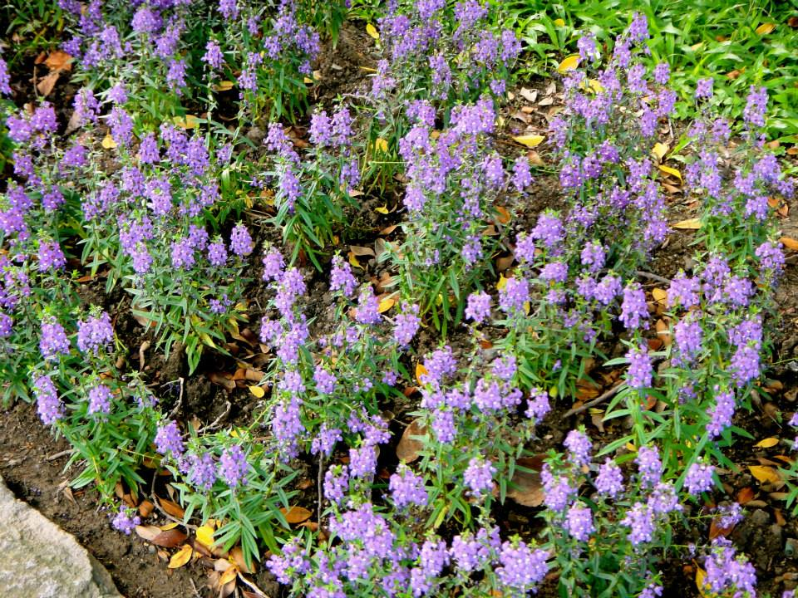
Notes:
228 Peace Memorial Park.

Slide 8
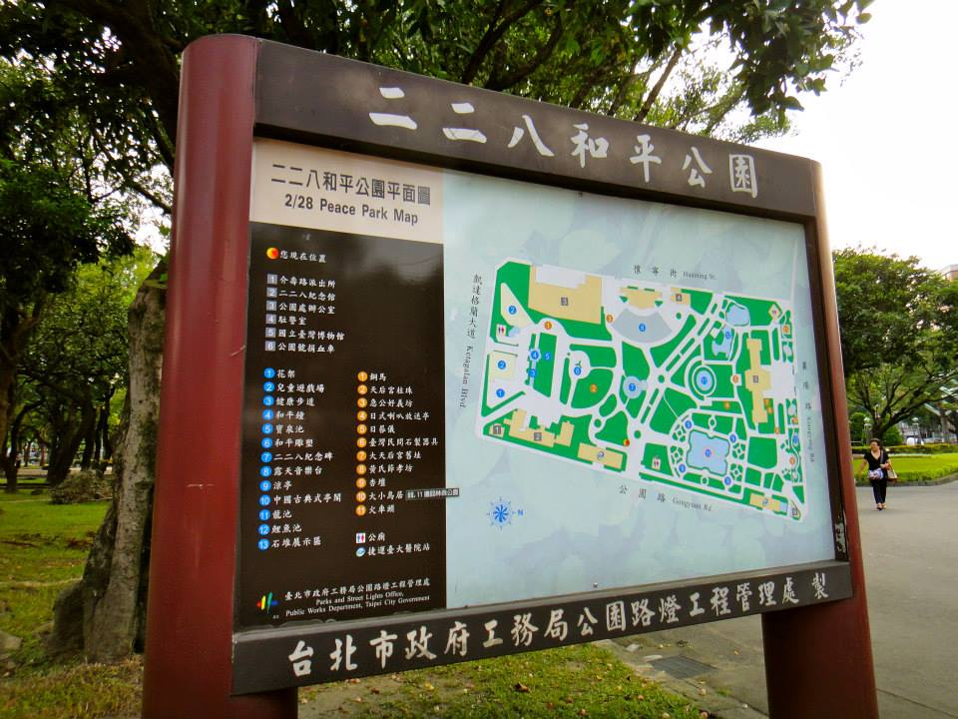
Notes:
228 Peace Memorial Park.

Slide 9
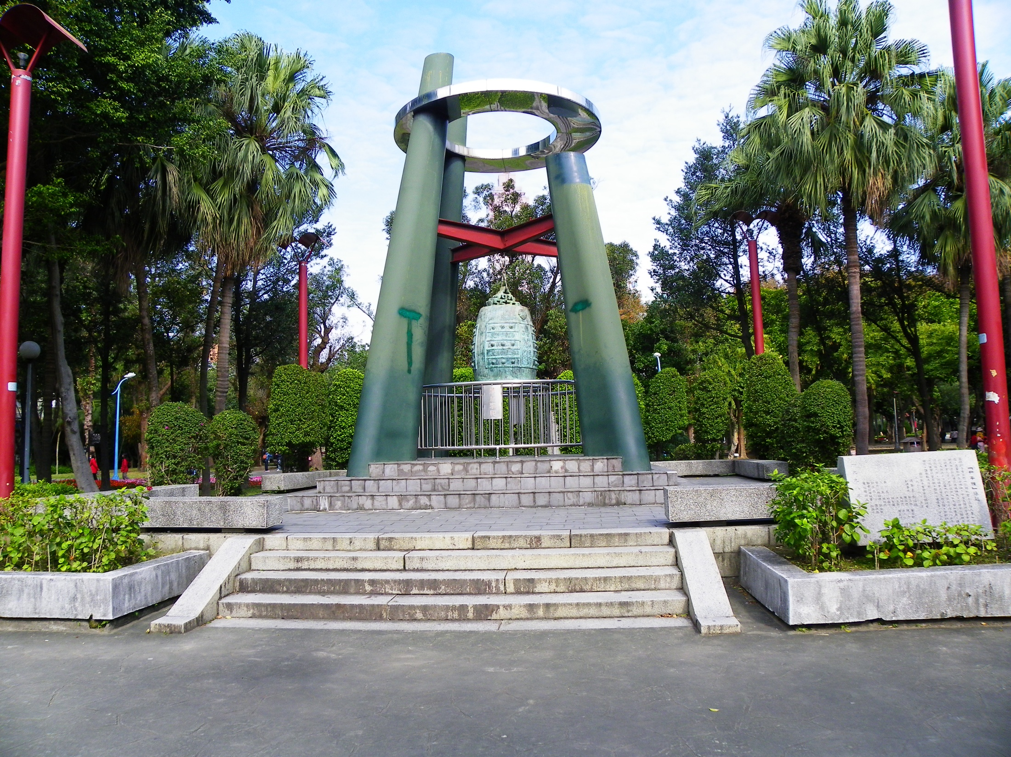
Notes:
228 Memorial Park

Slide 10
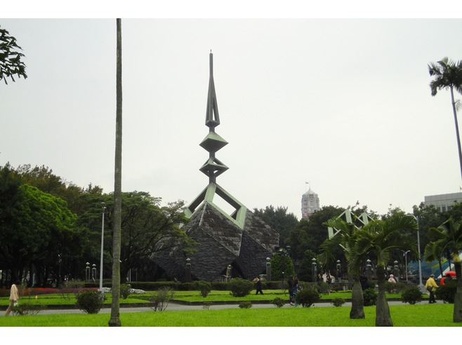
Notes:
228 Memorial Park

Slide 11
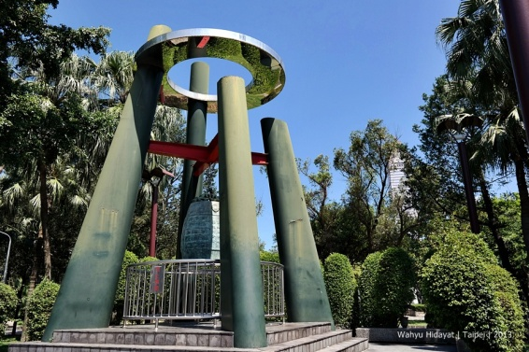

Slide 12
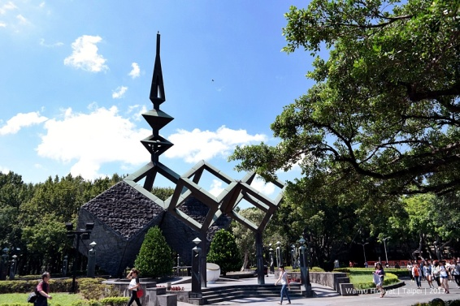
Notes:
228 Memorial Park

Slide 13
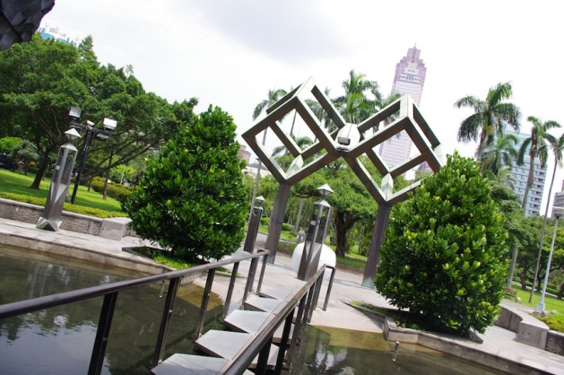
Notes:
228 Peace Memorial Park.

Slide 14
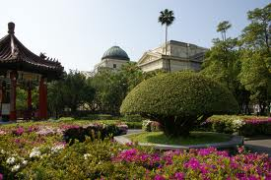
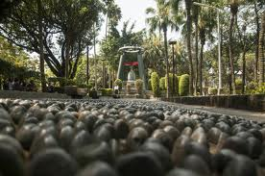
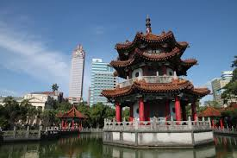
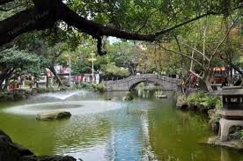
Notes:
228 Peace Memorial Park.

Slide 15
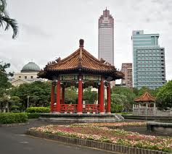
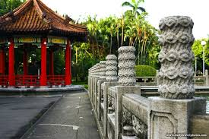
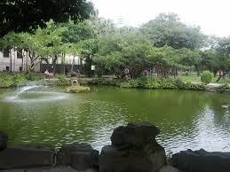
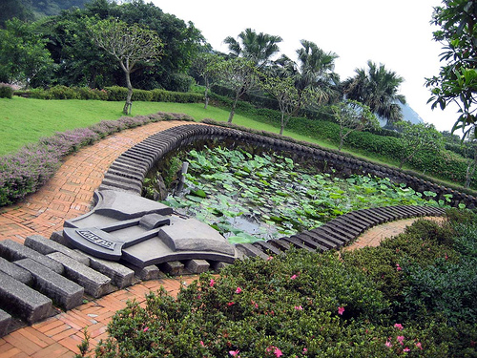
Notes:
228 Peace Memorial Park.

Slide 16
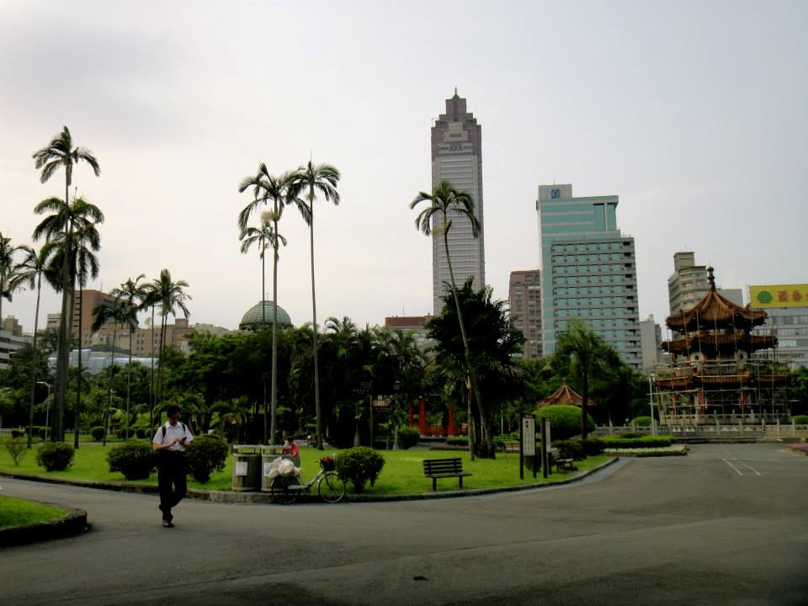
Notes:
228 Peace Memorial Park.

Slide 17
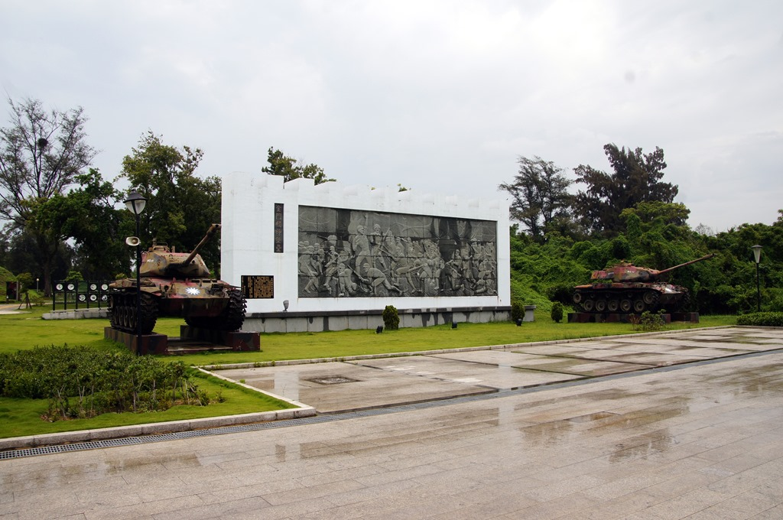
Notes:
228 Memorial Park

Slide 18
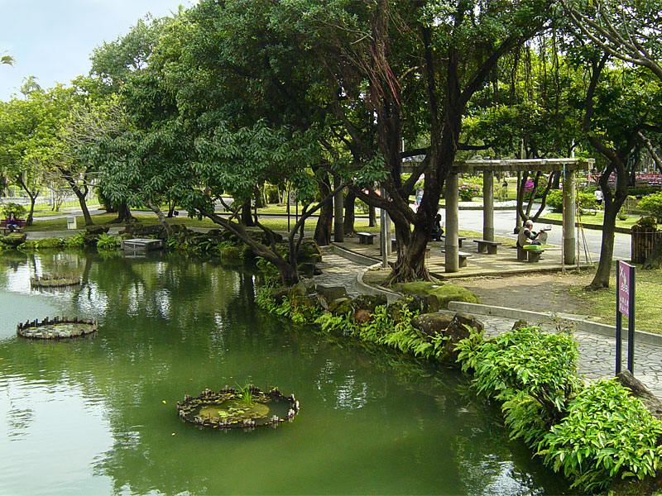
Notes:
228 Memorial Park

Slide 19
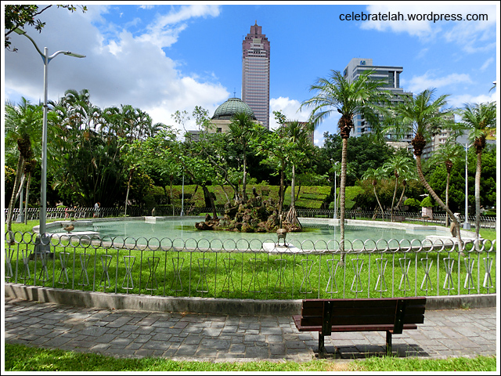
Notes:
228 Memorial Park

Slide 20
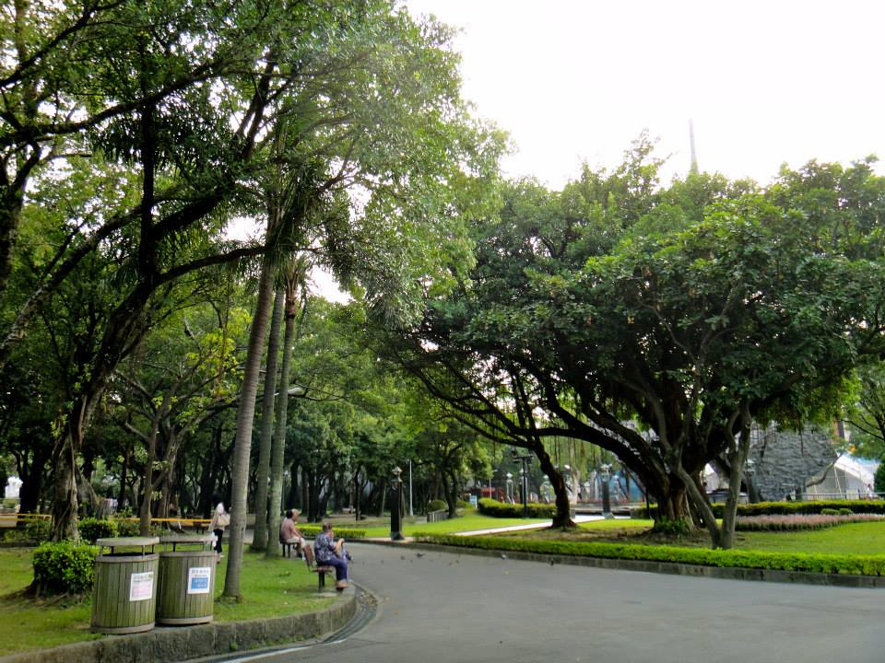
Notes:
228 Memorial Park

Slide 21
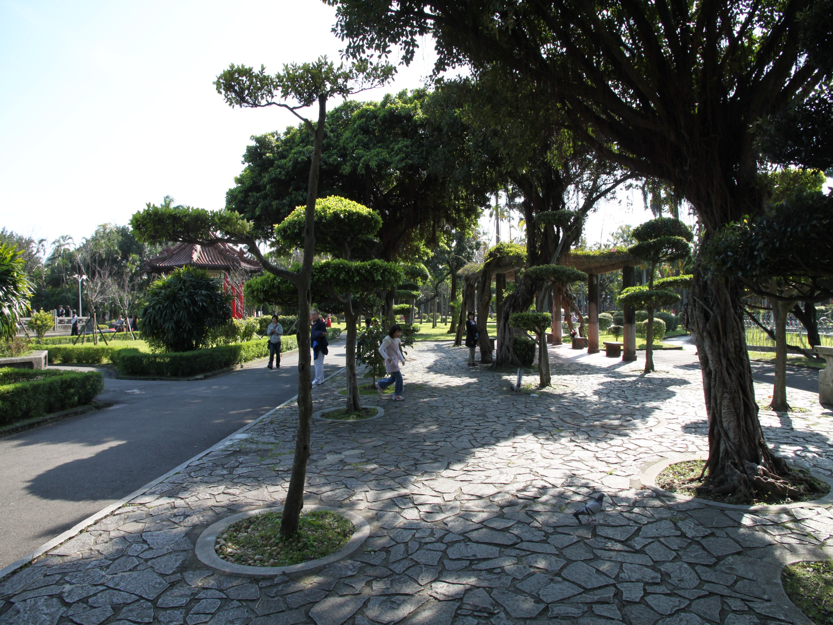
Notes:
228 Memorial Park

Slide 22
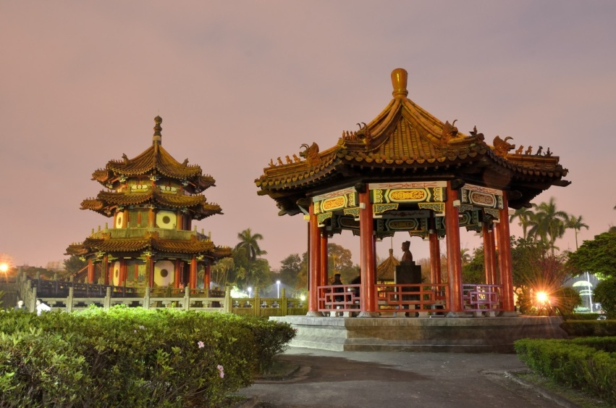
Notes:
228 Memorial Park

Slide 23
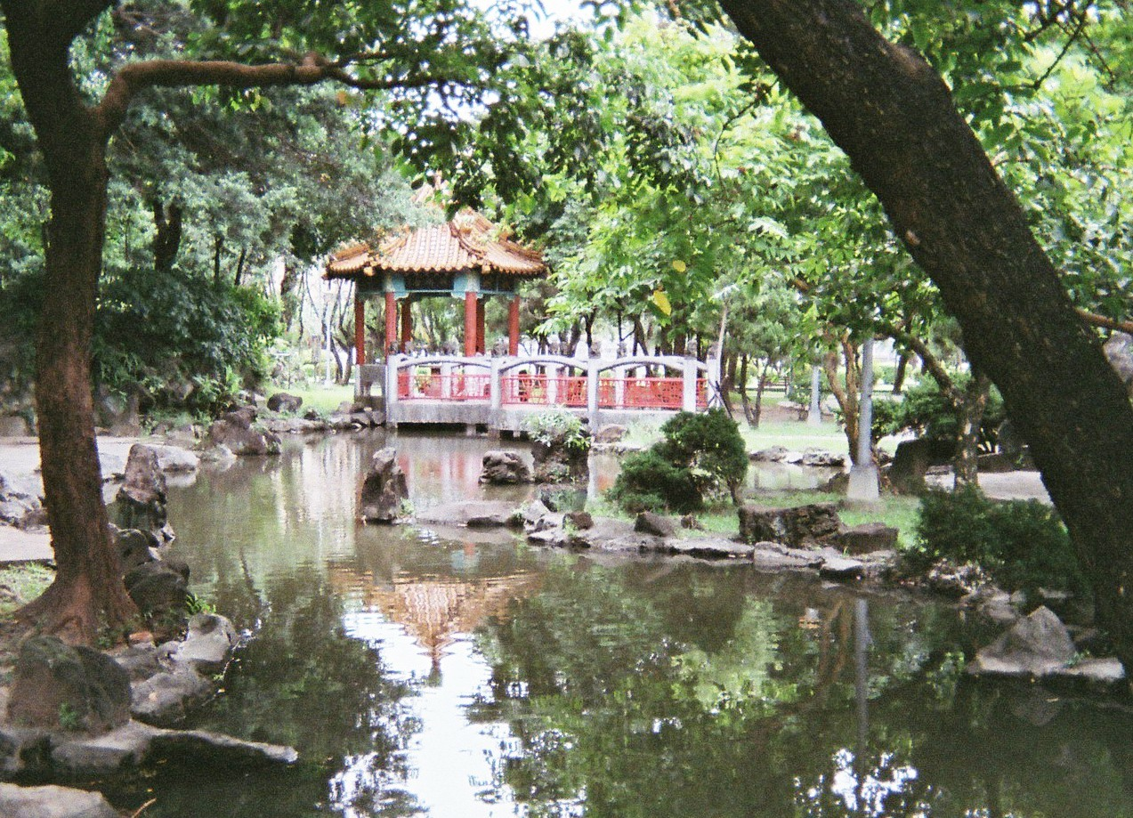
Notes:
228 Memorial Park

Slide 24
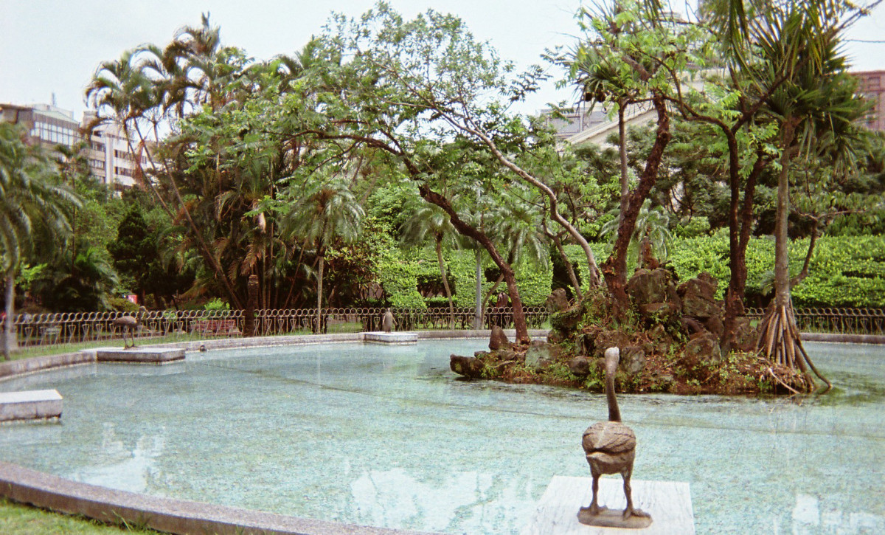
Notes:
228 Memorial Park

Slide 25
Chiayi Park, Chiayi City.
La primera cosa a tener en cuenta es que esto no es "un lugar". Los motivos de hecho cubren un área, cerca de 270.000 metros cuadrados de tamaño. Con todo lo que la tierra disponible, es justo que debe haber un lugar para todos. Uno de los mejores puntos sobre el parque es que quien quiera que seas, y sin embargo le gusta pasar sus tardes de fin de semana, usted encontrará algo para satisfacer sus intereses. El mayor logro del parque, sin embargo, es que cada función es especial en su propio derecho, y podría mantenerse como la razón de su visita.

Slide 26
Cuando se ponen todos juntos en un solo lugar, tiene una superficie de tierra tan abarrotado lleno de interés, variedad y belleza, que llamarlo "un parque" parece hacer una gran injusticia.
Chiayi Parque fue creado hace más de 60 años, cuando Taiwan estaba bajo el dominio colonial de Japón. No es de extrañar entonces, que las influencias japonesas pueden verse por todas partes en los jardines del parque y muchos pabellones. En ninguna parte son más evidentes, sin embargo, que en un grupo de viejos edificios de estilo japonés que ahora albergan un museo que relata la historia de ambos Chiayi Park y la ciudad de Chiayi. Todas las exposiciones del museo están en chino, pero los extranjeros todavía se les aconseja tomar un vistazo en el interior como los pequeños edificios son realmente muy bonitos.

Slide 27
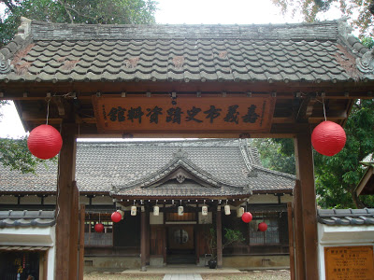
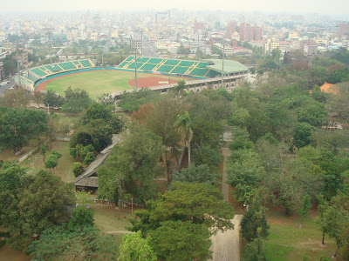
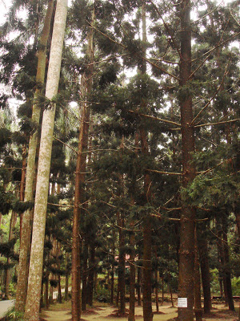
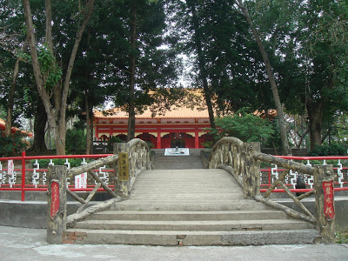
Notes:
Chia yi park

Slide 28
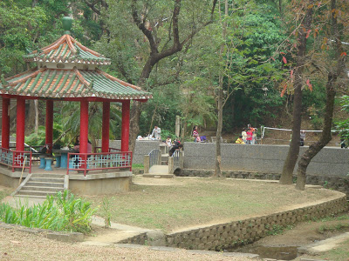
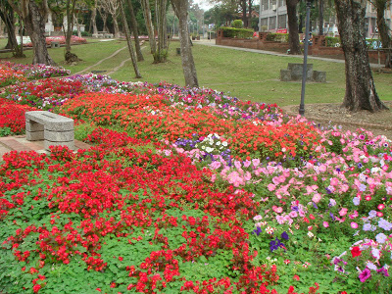
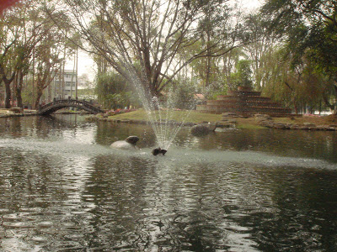
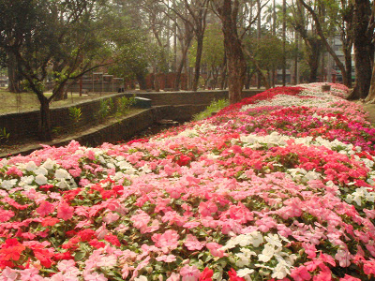
Notes:
Chia yi park

Slide 29
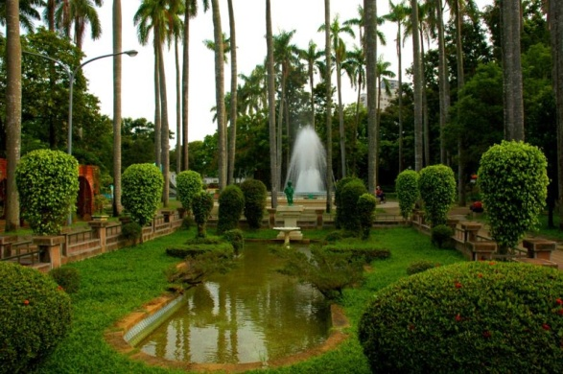
Notes:
Chia yi park

Slide 30
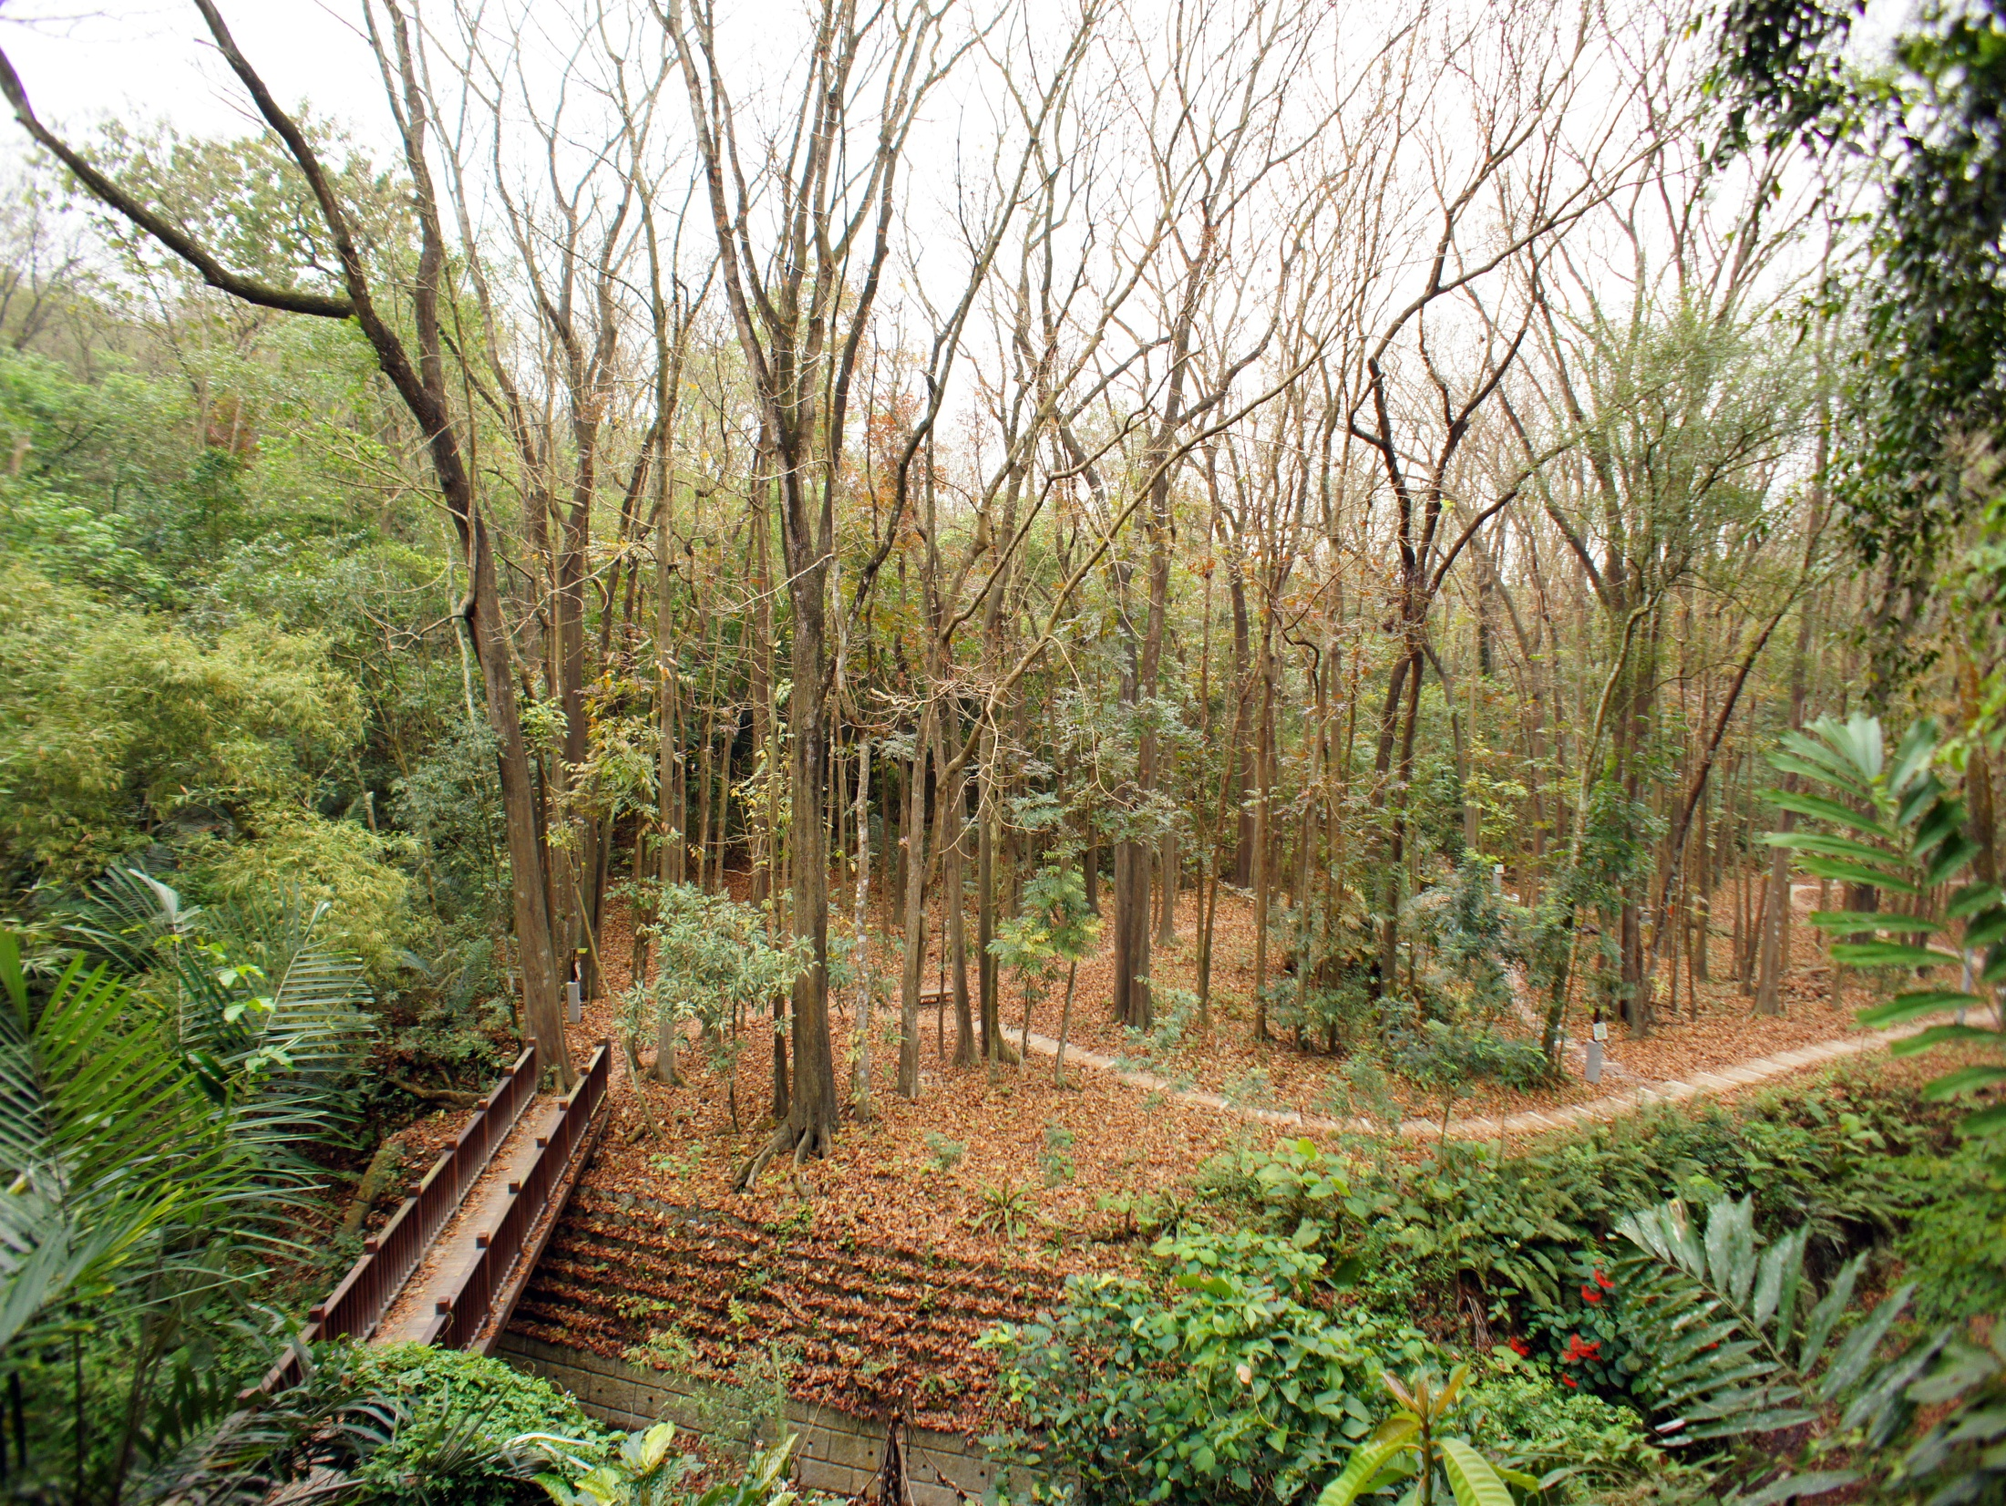
Notes:
Chia yi park

Slide 31
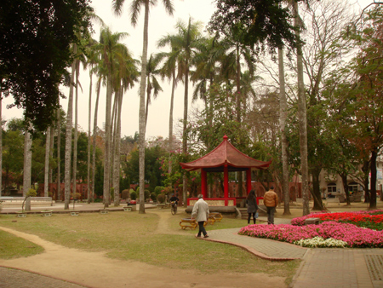
Notes:
Chia yi park

Slide 32
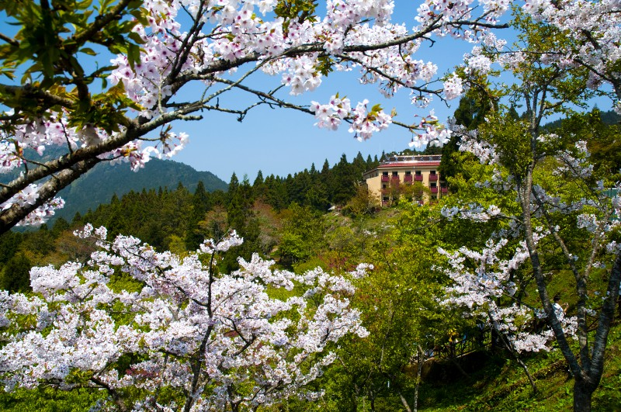
Notes:
Chiayi Park, Chiayi City.

Slide 33
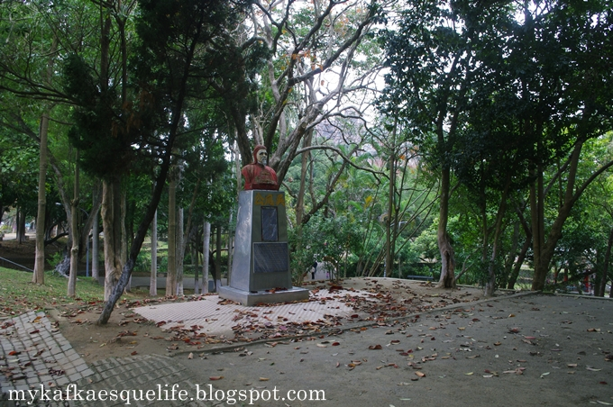
Notes:
Chiayi Park, Chiayi City.

Slide 34
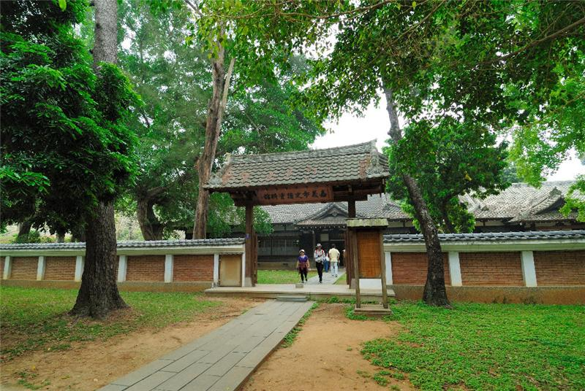
Notes:
Chiayi Park, Chiayi City.-Historic Archive

Slide 35
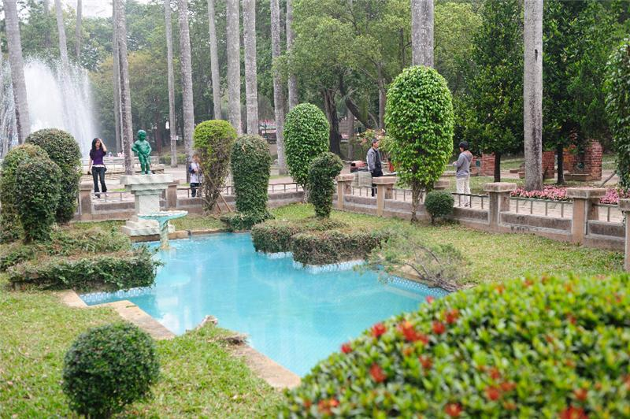
Notes:
Chiayi Park, Chiayi City.

Slide 36
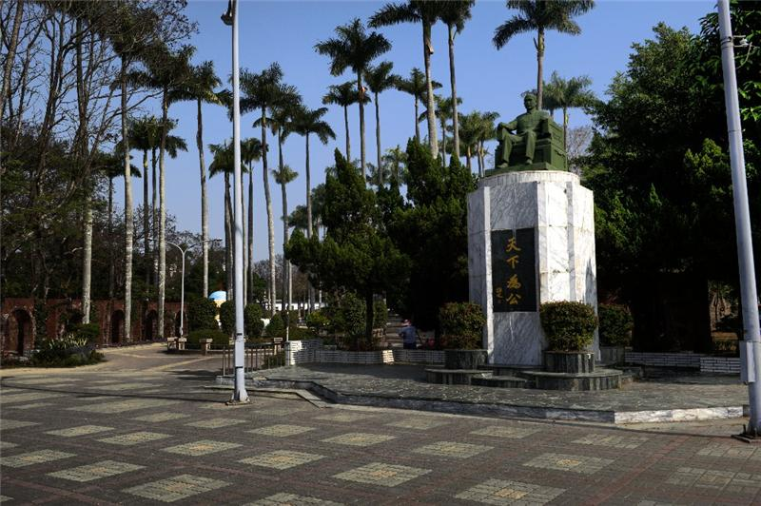
Notes:
Chiayi Park, Chiayi City.

Slide 37
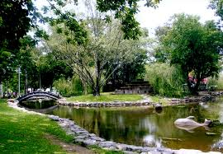
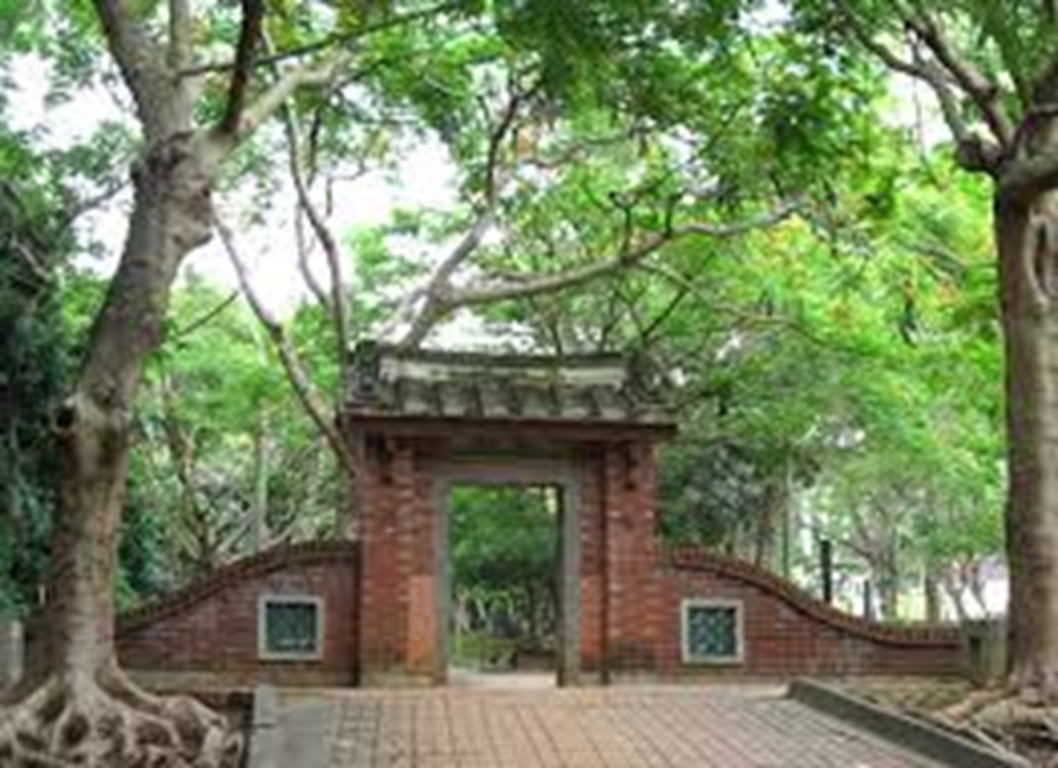
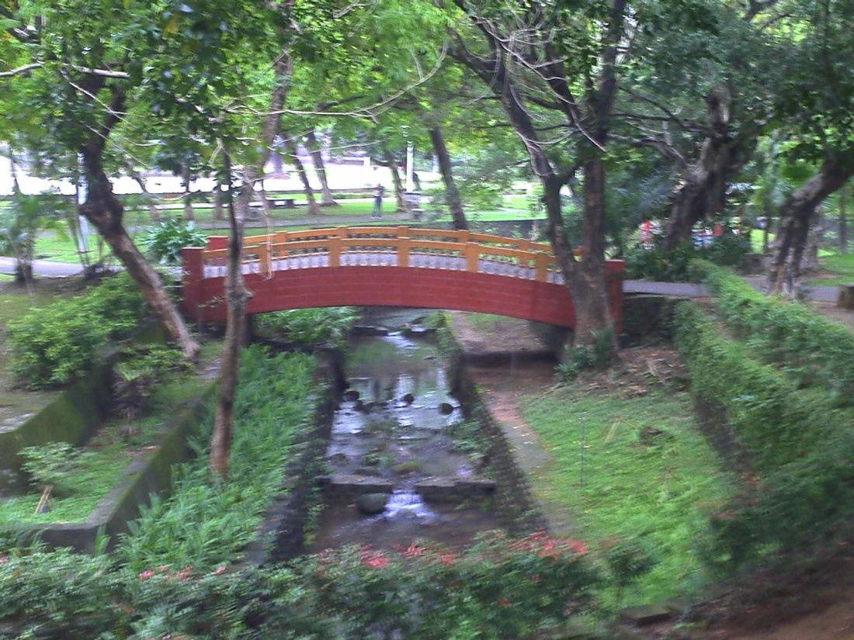
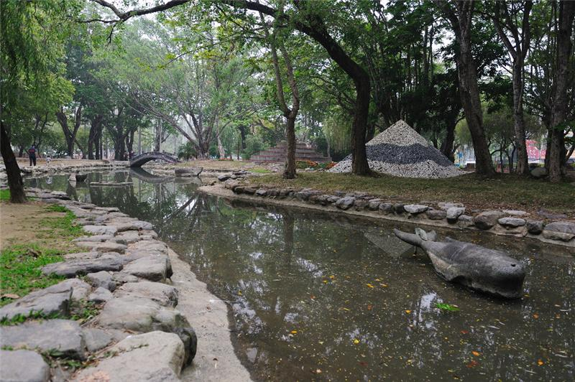
Notes:
Chiayi Park, Chiayi City.

Slide 38
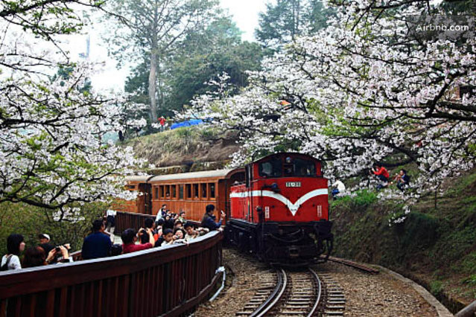
Notes:
Chiayi Park, Chiayi City.

Slide 39
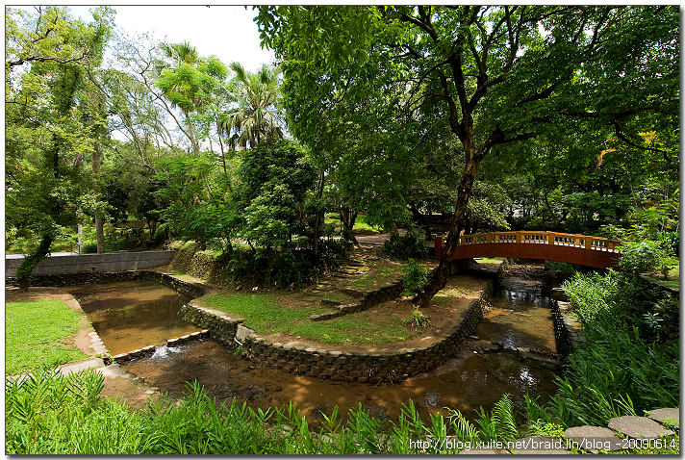
Notes:
Chiayi Park, Chiayi City.

Slide 40
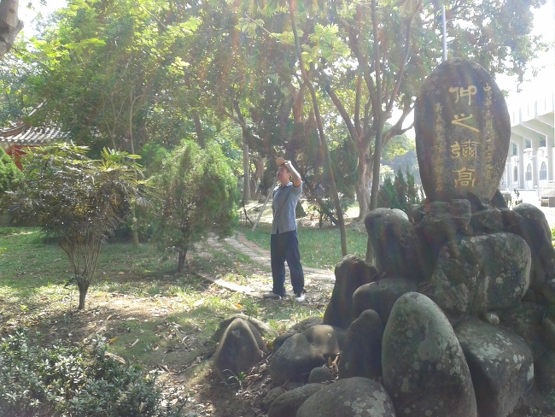
Notes:
Chiayi Park, Chiayi City.

Slide 41
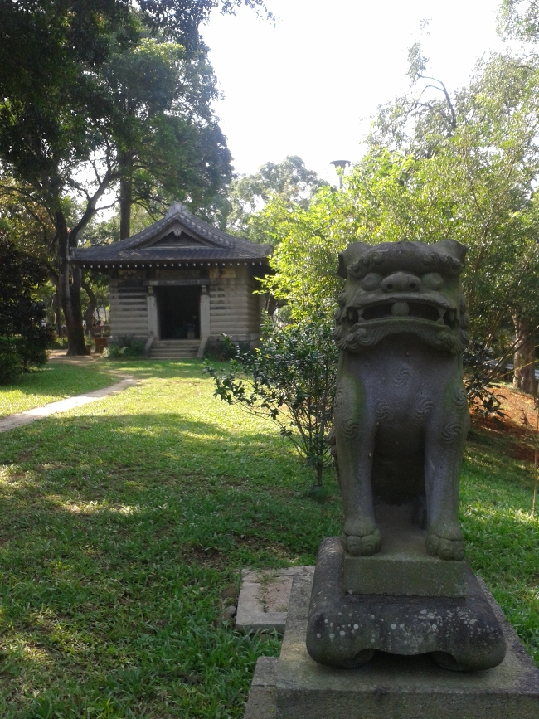
Notes:
Chiayi Park, Chiayi City.

Slide 42
Daan Forest Park.-Taipei
Parque forestal Daan o Daan Park es un parque público situado cerca del centro de la Da'an Distrito de Taipei , Taiwán . El parque ocupa veintiséis hectáreas y limita por el norte, sur, este y oeste de Xinyi carretera , Heping Road , Jianguo Road y Xinsheng carretera , respectivamente. El parque es utilizado por los residentes de Taipei como un espacio verde de actividad y para diversas actividades al aire libre.
El parque fue creado en 1994 por el entonces alcalde Chen Shui-bian, tras el desalojo de los ocupantes ilegales de toda la vida y la demolición de las construcciones ilegales en el terrenos municipales.

Slide 43
Parque forestal Daan estaba destinado a jugar un papel similar al de otros grandes parques de la ciudad, como la ciudad de Nueva York 's Central Park y Londres 's Hyde Park , que actúa como el "pulmón de la ciudad de Taipei", y como un respiro para los residentes del bullicio de la vida en Taipei. Al igual que en los grandes parques de otras ciudades, Daan Park está rodeado por los precios de los condominios altos luxery que recuperan una prima debido a sus puntos de vista deseables, algunos alcanzando el precio de $ 400 millones de nuevos dólares taiwaneses (unos 14 millones de dólares USA ) en 2012.

Slide 44
El parque es el hogar de una amplia variedad de animales, como las ardillas, y varias especies de patos, garzas y tortugas.
Daan parque Forestal contiene dos estanques, varios pabellones, y caminos que dan un paseo, y así como instalaciones recreativas culturales como un anfiteatro, parque infantil, un circuito de footing y una pista de patinaje.
También contiene un estacionamiento subterráneo. El acceso al parque es por metro de Taipei es proporcionada por la estación de Daan Parque situado en el extremo norte del parque.

Slide 45
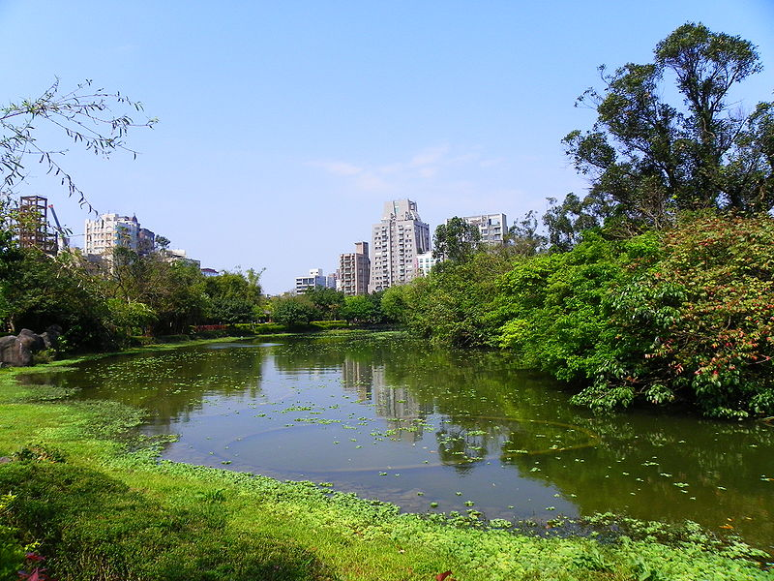
Notes:
Daan Forest Park.-Taipei

Slide 46
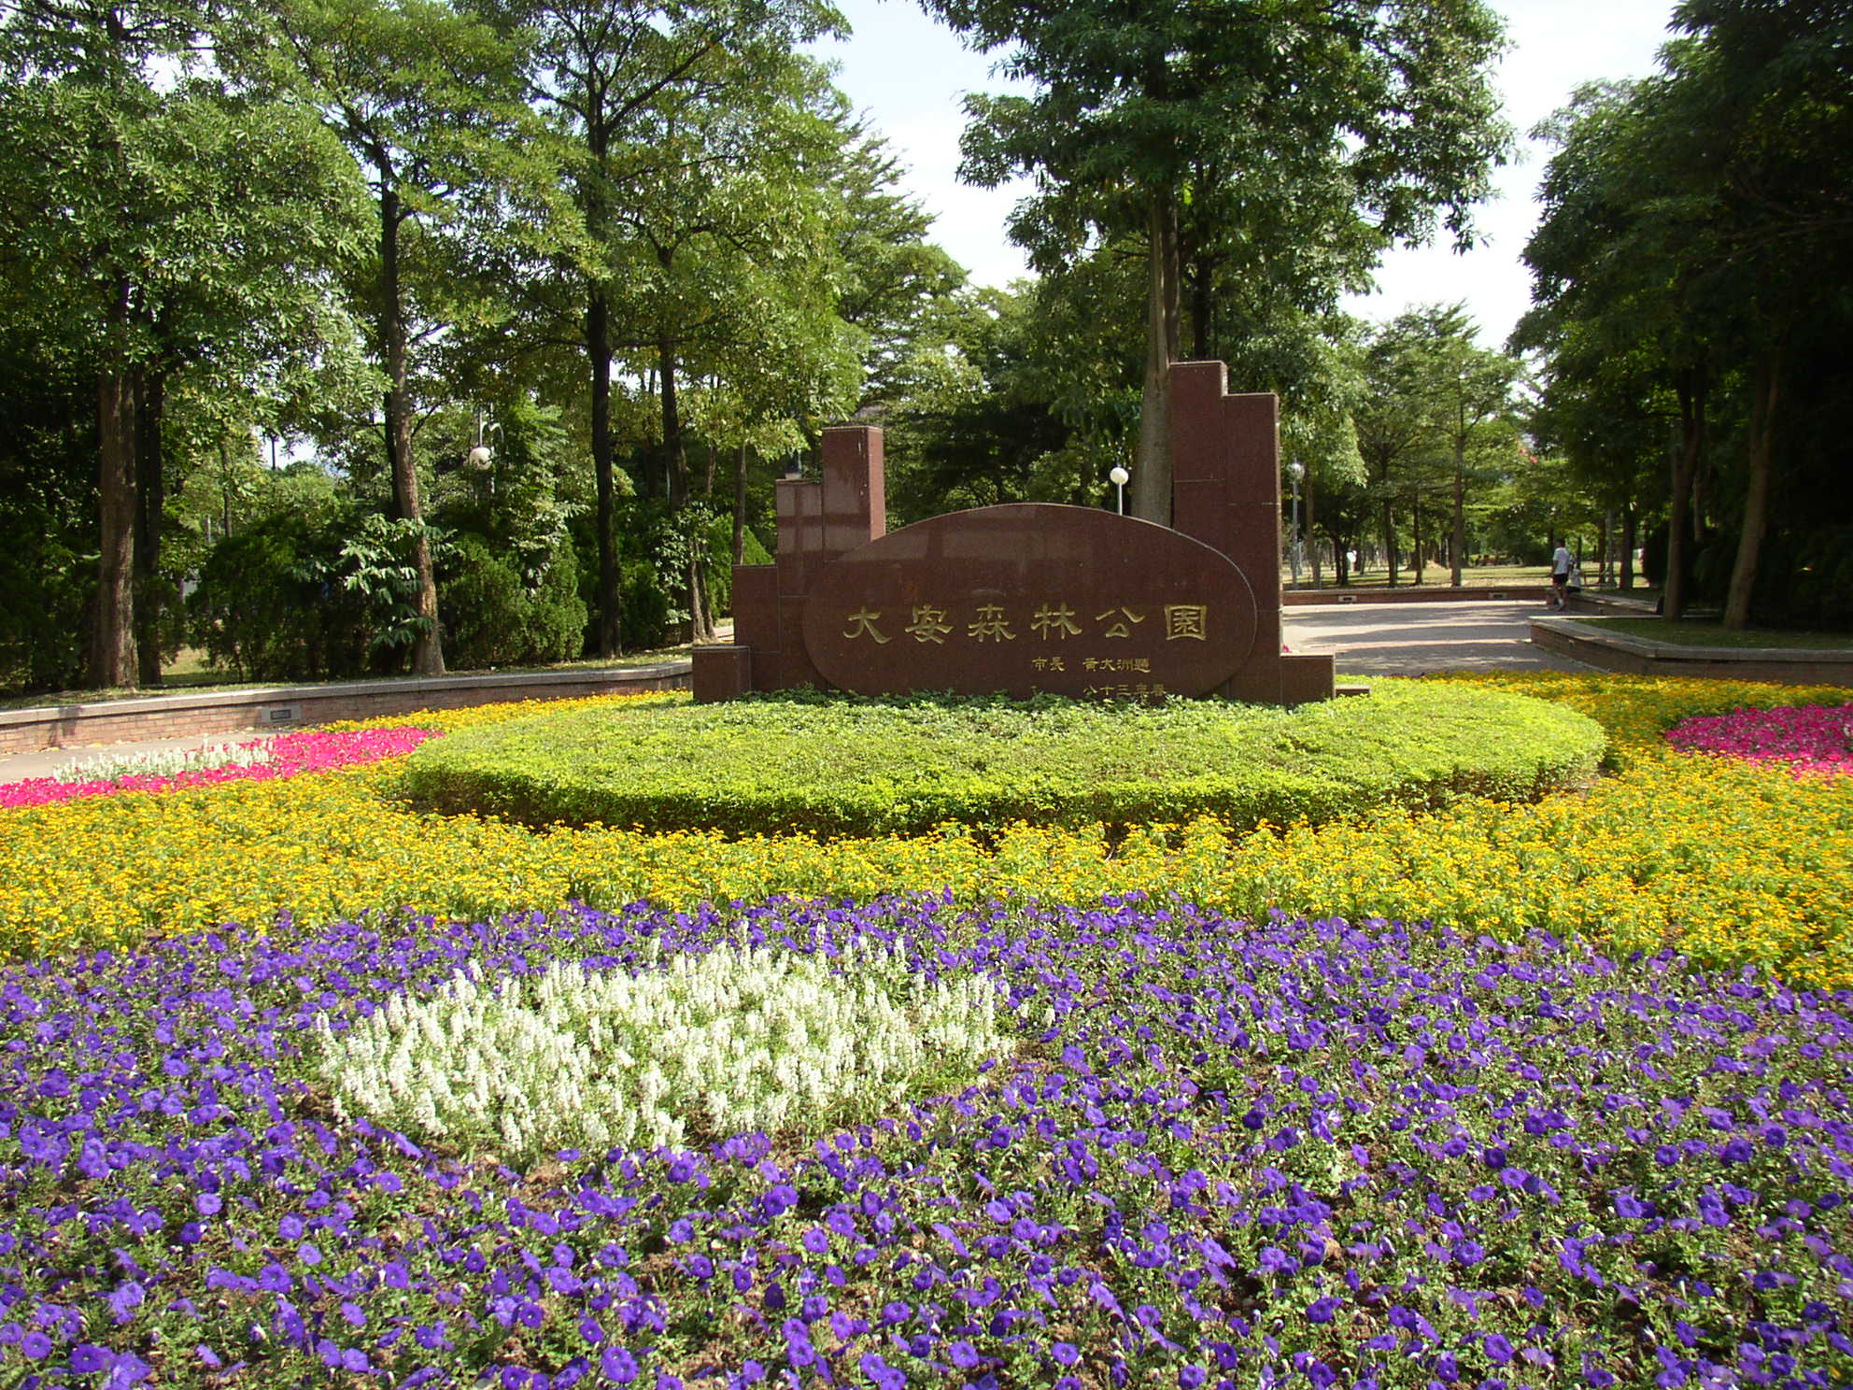
Notes:
Daan Forest Park.-Taipei

Slide 47

Notes:
Daan Forest Park.-Taipei

Slide 48

Notes:
Daan Forest Park.-Taipei.-Entrada Noroeste

Slide 49

Notes:
Daan Park, Bauhinia x blakeana

Slide 50

Notes:
Daan Forest Park.-Taipei

Slide 51

Notes:
Adoquin Mosaico

Slide 52




Notes:
Daan Forest Park.-Taipei

Slide 53




Notes:
Daan Forest Park.-Taipei

Slide 54

Notes:
Daan Forest Park.-Taipei

Slide 55
Dongshan River Water Park.
Parque Acuático del Río Dongshan, establecido en 1993, es un parque situado en Wujie , Condado de Yilan , Taiwan , en las orillas del río Dongshan.
Su lema es "Cerca del agua, ten verde" (亲近水,拥有绿).
Es uno de los puntos escénicos más famosos de Taiwán.
El Folklore Yilan Internacional para la Infancia y el Festival Folkgame se llevó a cabo en el parque anualmente hasta de 2007.
Debido al SARS , el festival fue cancelado en 2003

Slide 56

Notes:
Dongshan River Water Park.

Slide 57

Notes:
Dongshan River Water Park.

Slide 58





Slide 59

Notes:
Dongshan River Water Park.

Slide 60

Notes:
Dongshan River Water Park.

Slide 61

Notes:
Dongshan River Water Park.

Slide 62

Notes:
Dongshan River Water Park.

Slide 63

Notes:
Dongshan River Water Park.

Slide 64

Notes:
Dongshan River Water Park.

Slide 65
Lin Family Garden in Taipei.
El Ben Yuan Lin Family Mansion y Jardín (林本源园邸) en Banqiao Distrito , New Taipei City , Taiwan era una residencia construida por el Lin Yuan Ben familia .
Es ejemplo sobreviviente más completa de Taiwán de la arquitectura tradicional jardín chino.
La mansión y el jardín - junto con el Wu Jardín Tainan (台南吴园), Hsinchu Beiguo Jardín (新竹北郭园), y Wufeng mansión y el jardín (雾峰林家宅园) - se conocen colectivamente como el Four Grandes jardines de Taiwán (台湾 四大 名 园).

Slide 66
Esta residencia se remonta a 1847, en el momento de una "casa de alquiler" para la familia Lin Ben Yuan en el norte.
Más tarde fue ampliado por el hermanos Lin Guohua (林国华) y Lin Guofang (林国芳), convirtiéndose en la residencia de la familia Lin Yuan Ben.
En la actualidad, la mansión y el jardín está bajo la responsabilidad conjunta del Yuan Ejecutivo Comité de Construcción de la Cultura, Ministerio del Interior , Ministerio de Transportes y Comunicaciones de la Oficina de Turismo, Gobierno Provincial de Taiwan, y el gobierno de la Nueva Ciudad de Taipei para la protección y restauración, que ha designado, además, como un sitio histórico de clase 2.

Slide 67
La mansión y el jardín tiene una superficie aproximada de 20.000 metros cuadrados .
El jardín también se conoce como el Banqiao Lin Family Garden (板桥 林 家 花园).
Los tres patios de la Mansion al oeste del jardín pertenecen a la Asociación de Comercio de sacrificio de la Familia Lin.
Es necesario contar con una ventaja de guía turístico para entrar en el interior de la mansión.
Un antepasado de la familia Lin Yuan Ben, Lin Yingyin (林应寅), llegó a Taiwan en 1778, al principio de establecerse en la Xinzhuangarea . Después, su hijo Lin Pinghou (林平侯) vendió arroz para ganarse la vida.

Slide 68
A través de esto, él fue capaz de ganar una fortuna, compró una gran cantidad de tierras de cultivo, y estableció la futura fortuna de la familia Lin Yuan Ben.
Hasta entre 1846 y 1848, para el almacenamiento de la renta de los cultivos más conveniente, el tercer hijo de Lin Pinghou, Lin Guohua, y quinto hijo, Lin Guofang, construyeron Biyiguan (弼益馆) en el Banqiao zona como una "casa de alquiler" (租馆).
Este edificio tenía una superficie de aproximadamente 150 de ping (500 metros cuadrados), con una forma única, patio cuadrangular, pabellones deportivos en su parte delantera y trasera, y sirvió como un centro para la cobro del alquiler de los cultivos.

Slide 69
En 1851, el clan de la familia Lin Yuan Ben movió a Banqiao . El mismo año construyeron la mansión con tres patios (三 落 大厝) para servir como residencia de la familia.
En ese momento, los inmigrantes de Zhangzhou y Quanzhou estaban en brazos con cada otro. Debido a su riqueza y el poder, la familia Lin Yuan Ben se convirtieron en los principales líderes de los inmigrantes Zhangzhou, y la mansión se convirtió en su sede antigua.
Debido a esto, la mansión incorpora una serie de diseños de defensa, y varios centenares de milicianos estaban estacionados allí para hacer guardia. Esto duró hasta el comienzo de la ocupación japonesa de Taiwán en 1895.

Slide 70
Después de 1949, el Lin Family Garden fue prestado por el jefe de la familia Lin al gobierno para abrigar temporalmente soldados de tierra firme. En 1977, la familia Lin Yuan Ben donó una parte del jardín para el gobierno del condado de Taipei (ahora New Taipei), y en 1982 abrió sus puertas a los visitantes. Los jardines, arruinados por los establecimientos de los ocupantes ilegales construidas ilegalmente ', fueron restaurados en 1986.

Slide 71

Notes:
Lin Family Garden in Taipei.

Slide 72

Notes:
Lin Family Garden in Taipei.

Slide 73

Notes:
Lin Family Garden in Taipei.

Slide 74

Notes:
Lin Family Garden in Taipei.

Slide 75

Notes:
Lin Family Garden in Taipei.

Slide 76





Slide 77

Notes:
Lin Family Garden in Taipei.

Slide 78

Notes:
Lin Family Garden in Taipei.

Slide 79

Notes:
Lin Family Garden in Taipei.

Slide 80
Shuangxi Park and Chinese Garden
El Shuangxi Parque y Jardín Chino ( Chinese : 双溪公园; pinyin : Gōngyuán Shuangxi) está situado en el distrito de Shilin de Taipei , Taiwán en Zhishan carretera.
La superficie total del parque es de 2 hectáreas. Construido en 1974, la arquitectura de estilo chino con patio sur.
Cuenta con pabellones, patios, puentes de arco, puente en zig-zag , y pasillos.
El diseño del paisaje y la construcción se completó por Hu Guoli (胡国礼)

Slide 81
León de piedra
Es una creencia china de que el león es el animal que representa la autoridad y la lealtad.
Así, los de mármol nublados grano leones de piedra en las puertas del Jardín Chino - típicamente chino en el estilo - que guarda la entrada principal del Jardín.
Estan hábilmente esculpidos de mármol taiwanés.
El Pabellón de China, la meseta y la Torre representan el alma del arte de la jardinería china. Las características artísticas, típicas de la arquitectura china siempre han sido apreciadas por el hombre.

Slide 82
La disposición de estas estructuras es muy importante y una de las reglas esenciales de la disposición estructural es que la posición de cada estructura debe ser equilibrada por su altura y tamaño de acuerdo a Fengshui .
Además, el edificio debe estar vinculado con las plantas, las rocas, un arroyo sinuoso y senderos con el fin de crear una escena poética.
El diseño de los pabellones en el jardín Shuangxi se basa en el estilo de los Pabellones del sur de China, y decorados con perfecta armonía con el jardín.

Slide 83

Notes:
Shuangxi Park and Chinese Garden

Slide 84



Notes:
Shuangxi Park and Chinese Garden

Slide 85

Notes:
Shuangxi Park and Chinese Garden

Slide 86

Notes:
Shuangxi Park and Chinese Garden

Slide 87

Notes:
Shuangxi Park and Chinese Garden

Slide 88

Notes:
Shuangxi Park and Chinese Garden

Slide 89
Taipe International Flora.-.
La Taipei 2010 Exposición Internacional de Flora (Flora Expo 2010) abrió el 6 de noviembre de 2010 y funcionó hasta el 25 de abril de 2011 en Taipei , Taiwán , la República de China .
Es un festival de jardín reconocido por la Asociación Internacional de Productores Hortícolas (AIPH / IAHP) y se clasifica como una exposición de horticultura A2B1.
Fue la primera de estas exposiciones reconocida internacionalmente que se celebrará en Taiwan, y el séptimo de su tipo que tendrá lugar en Asia .Se encuentra cerca de la estación de Yuanshan . Ahora se convierte en Taipei Expo Park

Slide 90
La exposición fue organizada por el Gobierno de la Ciudad de Taipei, en colaboración con la Asociación de Desarrollo de la Floricultura de Taiwán (TFDA).
La ciudad fue elegida como sede del evento en abril de 2006.
Se celebra en la zona Yuanshan en Taipei y sitios, entre muchas de las ciudades artísticas y culturales sitios, entre el Estadio de Zhongshan de Fútbol , Centro de Recreación de Taipei niños, Taipei Fine Arts Museum , Taipei Story House , y el Lin-An-tai Historical Home.

Slide 91
A diferencia de otras exposiciones suburbanas, celebrada en Kunming , Hamanako , y Chang Mai , la feria se celebró en el centro de la ciudad para enfatizar el desarrollo de los espacios urbanos más verdes.
Se mostraron logros de Taipei en el turismo , catering , jardinería , y la biotecnología.
Aunque había habido preocupaciones acerca de la asistencia a la feria, el alcalde de Taipei señaló que con el aumento constante de la asistencia desde su apertura, ya no estaba preocupado.
El 15 de diciembre de 2010, la Expo para recibir a sus 2 millonésimo visitante, y el 5 de enero de 2011, que dio la bienvenida a su visitante número 3 millones.

Slide 92
Para el 5 de febrero del 2011, el total de visitantes habían llegado a 4.180.000, con un registro único día de 91.676.
La popularidad de la fiesta ha afectado turismo números en otros lugares turísticos populares en Taiwan.
La expo logrado 5 millones de visitantes el 25 de febrero de 2011, y alcanzó un nuevo récord solo día de 150.000 visitantes, el 27 de febrero de 2011. En el momento de la Expo cierra de abril 25, 2011, más de 8,9 millones de visitantes entraron en el parque, superando el 8.000.000 visitantes objetivo inicial.

Slide 93
La exposición se divide entre cuatro grandes áreas:. Yuanshan Park, Taipei Artista Park, Parque Xinsheng y Dajia Riverside Parque
Cuenta con 14 pabellones y ocupa una superficie de 91,8 hectáreas (0,918 kilómetros 2).
Cada área es también cubierto con muchos jardines al aire libre, incluyendo un área de Global Garden (con exposiciones de la EE.UU. , Grecia , los Países Bajos , Tailandia , Bután , Hawaii , Belau , Hong Kong , Japón y más), una de estilo Fujian y un mar de Flores.
Además, cuenta con más de 800 variedades de orquídeas , 329 millones de vegetales desarrolladas localmente y galardonado paisaje y diseños de jardinería de 22 países.

Slide 94
La exposición se basa en varios conceptos de diseño principales.
Para transmitir la esencia de la ecología, la ciencia, y la tecnología de protección del medio ambiente.
Para alcanzar los objetivos de reducir, reutilizar y reciclar.
Para combinar la cultura y el arte como parte de vida ecológica.
A la espera de la Navidad , el parque estará decorado con 70.000 flores de pascua de diferentes colores para celebrar las fiestas.

Slide 95
De los 14 pabellones de la Expo, hay varios de nota:
Pabellón de los Sueños: El edificio exhibe la tecnología de vanguardia de Taiwan, además de flores.
Una flor artificial de 3,5 toneladas cuelga del techo, en respuesta a los latidos de la música.
En una sala de exposiciones, pantallas planas mostrar imágenes en 3D de flores sin la necesidad de utilizar gafas especiales (con imágenes lenticulares ).
Una pared de 3 metros de alto de cristal líquido de los paneles de vidrio muestran proyecciones realistas de flores en la naturaleza.

Slide 96
Pabellón de la moda:. También conocido como EcoARK, el edificio es una estructura de tres pisos construido utilizando 1,5 millones de botellas de plástico (en lugar de ladrillos) para enfatizar la sostenibilidad y la creatividad .
Tres pabellones, el "Pabellón de los Sueños", "Pabellón del Futuro", y "Pabellón del Ángel de Vida", se llevó a casa el primer premio en los Premios Urban noveno Taipei Paisaje.
Muchas de las especialidades de la expo (incluyendo papel- altavoces delgados diseñados por ITRI , que se muestran en el Pabellón de los Sueños) están disponibles comercialmente como recuerdos .

Slide 97

Notes:
Taipe International Flora

Slide 98

Notes:
Taipe International Flora

Slide 99

Notes:
Taipe International Flora

Slide 100

Notes:
Taipe International Flora-Mascotas

Slide 101

Notes:
Taipe International Flora.-.
.-Expo Salon

Slide 102

Notes:
Taipe International Flora.-.Pabellon

Slide 103

Notes:
Taipe International Flora.-.
FE.-ARK

Slide 104

Notes:
Taipe International Flora.-Pabellon Eco Art

Slide 105




Notes:
Taipe International Flora.-.

Slide 106

Notes:
Taipe International Flora.-.

Slide 107

Notes:
Taipe International Flora.-.

Slide 108



Notes:
Taipe International Flora.-.

Slide 109

Notes:
Taipe International Flora.-.

Slide 110

Notes:
Taipe International Flora.-.

Slide 111

Notes:
Taipe International Flora.-.

Slide 112

Notes:
Taipe International Flora

Slide 113

Notes:
Taipe International Flora

Slide 114

Notes:
Taipe International Flora

Slide 115

Notes:
Taipe International Flora

Slide 116

Notes:
Taipe International Flora

Slide 117

Notes:
Taipe International Flora

Slide 118

Notes:
Taipe International Flora

Slide 119

Notes:
Taipe International Flora

Slide 120

Notes:
Taipe International Flora

Slide 121
Notes:
Taipe International Flora

Slide 122

Notes:
Taipe International Flora

Slide 123

Notes:
Taipe International Flora

Slide 124

Notes:
Taipe International Flora

Slide 125

Notes:
Taipe International Flora

Slide 126




Notes:
Taipe International Flora

Slide 127

Notes:
Taipe International Flora

Slide 128

Notes:
Taipe International Flora

Slide 129

Notes:
Taipe International Flora

Slide 130

Notes:
Taipe International Flora

Slide 131

Notes:
Taipe International Flora

Slide 132

Notes:
Taipe International Flora

Slide 133

Notes:
Taipe International Flora

Slide 134

Notes:
Taipe International Flora

Slide 135

Notes:
Taipe International Flora

Slide 136

Notes:
Taipe International Flora

Slide 137

Notes:
Taipe International Flora

Slide 138

Notes:
Taipe International Flora

Slide 139




Notes:
Taipe International Flora

Slide 140

Notes:
Taipe International Flora

Slide 141

Notes:
Taipe International Flora

Slide 142

Notes:
Taipe International Flora

Slide 143

Notes:
Taipe International Flora

Slide 144

Notes:
Taipe International Flora

Slide 145

Notes:
Taipe International Flora

Slide 146
Taipei Botanical Garden.
El Jardín Botánico de Taipei ( chino : 台北植物园) se encuentra en la Academia de Nanhai en Nanhai Road en Zhongzheng District , Taipei , Taiwan .
El Jardín Botánico tiene una superficie de aproximadamente 15 hectáreas e incluye más de 1.500 especies de plantas.
El Jardín Botánico de Taipei fue establecida originalmente durante la ocupación japonesa en 1921, aunque el propio jardín ha estado en existencia desde 1896.

Slide 147
Es mantenido por el Instituto de Investigación Forestal de Taiwán.
En 1930, había 1.129 especies en el jardín, que sirve en gran medida la investigación académica y las ciencias naturales.
Sin embargo, el jardín estaba desierto durante la Segunda Guerra Mundial.
Después de la guerra, el jardín fue reorganizado y se introdujeron nuevas plantas.
Actualmente, el jardín está cuidado y tiene más de 1.500 especies de plantas.
Hay 17 distritos en el jardín, que presenta varias plantas.

Slide 148
Los 9 estanques también están diseñados para crecer plantas diferentes.
Hay dos edificios en el jardín botánico que figuran actualmente como estructuras históricas.
Se trata de una dinastía de Qing era Taiwán edificio de administración de construcción en 1888 y se trasladó al jardín en los tiempos modernos.
El otro es un herbario.

Slide 149


Slide 150


Slide 151



Notes:
Taipei Botanical Garden.

Slide 152

Notes:
Taipei Botanical Garden.

Slide 153

Notes:
Taipei Botanical Garden.

Slide 154




Notes:
Taipei Botanical Garden.

Slide 155

Notes:
Taipei Botanical Garden

Slide 156
Taiwan gardens
La isla de Taiwán (台湾), también conocida en el pasado como Formosa (del portugués Ilha Formosa, «Isla Hermosa»), de unos 36.000 km², se encuentra frente a las costas de la provincia china de Fujian, separada de ésta por el estrecho de Taiwán.
Al norte se encuentra el mar de la China Oriental y al sur el mar de la China Meridional, mientras que la costa oriental de la isla está bañada por el océano Pacífico y el archipiélago de islas Ryūkyū de Japón..

Slide 157
Desde 1945, la isla ha estado bajo el régimen político de la República de China, el estado que gobernaba toda China hasta el final de la guerra civil entre el Kuomintang y el Partido Comunista de China, cuando éste último se hizo con el poder en el continente (China Continental).
Desde entonces, el antiguo régimen chino se ha mantenido en la isla de Taiwán, dando lugar a una compleja situación jurídica y diplomática, aunque en la práctica es un Estado independiente parcialmente reconocido como República de China o Taiwán.
Aquí vemos algunos trabajos de la jardinería taiwanesa.

Slide 158

Notes:
Taiwan Gardeners

Slide 159

Notes:
Taiwan.-Main garden

Slide 160

Notes:
Taiwan.-Main garden ffront view

Slide 161

Notes:
Taiwan.-Garden of Eden

Slide 162

Notes:
Taiwan.-Cristal Palace

Slide 163

Notes:
Taiwan.-Main house garden

Slide 164

Notes:
Taiwan.-Botanical Garden

Slide 165

Notes:
Taiwan..-Orchid .-Doritaenopsis Tai Lin Moon

Slide 166

Notes:
Taiwan..-Orchid Tree

Slide 167

Notes:
Taiwan..-Temple Garden

Slide 168

Notes:
Salvia splendens

Slide 169

Notes:
Taiwan..-Chinese Pavillon

Slide 170

Notes:
Taiwan..-Orchids

Slide 171



Notes:
228 Peace Memorial Park

Slide 172

Notes:
Taiwan Gardens

Slide 173

Notes:
Taiwan_2009_Garden_of_the_Generalissimos_at_CiHu_Mausoleom_of_Chiang_Kai_Shek_in_TaoYuan_County

Slide 174

Notes:
Taiwan_2009_Garden_of_the_Generalissimos_at_CiHu_Mausoleom_of_Chiang_Kai_Shek_in_TaoYuan_County

Slide 175

Notes:
Taiwan_garden_flowers

Slide 176
Parque nacional yangmingshan
El Parque Nacional Yangmingshan ( chino : 阳明山国家公园; pinyin : yangmingshan Guojia Gōngyuán) es uno de los ocho parques nacionales en Taiwán , que se encuentra entre la ciudad de Taipei y Nueva Ciudad de Taipei . Los distritos que partes de la casa de los terrenos del parque incluyen el Taipei Beitou y Shilin Distritos, y de Nueva Taipei Wanli , Jinshan y Sanzhi Distritos. Durante la época de la ocupación japonesa de Taiwán , era conocido como el Parque Nacional de Datun ( 大屯国立公园 ).).

Slide 177
El Parque Nacional es famoso por sus cerezos en flor, aguas termales , depósitos de azufre, fumarolas, serpientes venenosas y rutas de senderismo, entre ellos más alto volcán inactivo de Taiwán, Seven Star Mountain (七星山, 1120 m).
A diferencia de los parques nacionales de alta montaña, el Parque Nacional Yangmingshan tiene una altura más baja.
A pesar de que las elevaciones montañosas van desde sólo 200-1120 metros, bellos paisajes, tales como crestas, valles, lagos, cascadas y cuencas son abundantes. Rocas de andesita constituyen la mayor parte de la geología de la zona.

Slide 178
Debido a los efectos de la actividad de post-volcánica y la precipitación, el suelo en la región es altamente ácida.
Con la influencia del monzón del noreste y microclimas de la zona, las temperaturas en invierno son mucho más bajas que las áreas circundantes.
Los factores anteriores hacen que la vegetación que se diferencian de los de otras regiones en la misma latitud. Algunas plantas de media y alta altitud se pueden encontrar aquí, como Tree Bird-cal y Peludo arce japonés.
Grupos de vegetación se pueden dividir en los bosques subtropicales del monzón lluvia, bosques latifoliados siempreverdes templadas y praderas canto de la montaña. Hay 1.360 especies de plantas vasculares de paquete en la región.

Slide 179

Algunos de los más comunes son rojo Nanmu, de hojas grandes Machilus , goma dulce de Formosa , Taiwán cereza , Mori cleyera y oscuro manchado de cereza. El más famoso es Taiwán Isoetes en estanque Menghuan, un helecho acuático que sólo se encuentra en Taiwán.Hay 1.360 especies de plantas vasculares de paquete en la región.
Algunas de las más comunes son rojo Nanmu, de hojas grandes Machilus , goma dulce de Formosa , Taiwán cereza , Mori cleyera y oscuro manchado de cereza.
El más famoso es Taiwán Isoetes en estanque Menghuan, un helecho acuático que sólo se encuentra en Taiwán

Slide 180

Notes:
Yangmingshan National Park

Slide 181

Notes:
Yangmingshan National Park

Slide 182

Notes:
Yangmingshan National Park

Slide 183

Notes:
Yangmingshan National Park

Slide 184

Notes:
Yangmingshan National Park

Slide 185




Notes:
Yangmingshan National Park

Slide 186

Notes:
Yangmingshan National Park

Slide 187

Notes:
Yangmingshan National Park.-Calas

Slide 188

Notes:
Yangmingshan National Park

Slide 189

Notes:
Yangmingshan National Park

Slide 190

Notes:
Yangmingshan National Park

Slide 191
Notes:
Yangmingshan National Park

Slide 192

Notes:
Yangmingshan National Park

Slide 193
Xinsheng park .-Taipei
El parque Xinsheng tiene una superficie de 20 hectáreas y es el segundo parque más grande de Taipei.
Está diseñado con conceptos modernos de sostenibilidad y ahorro de energía, con un sistema de recogida de aguas pluviales, generación de electricidad por placas solares y vegetación como refrescante natural.
La cercanía al aeropuerto permite ver los aviones despegando y aterrizando a corta distancia.
En el se celebro la Flora International de Taipei.

Slide 194


Slide 195

Notes:
Xinsheng park .-Taipei

Slide 196

Notes:
Xinsheng park .-Taipei

Slide 197

Notes:
Xinsheng park .-Taipei

Slide 198

Notes:
Xinsheng park .-Taipei

Slide 199

Notes:
Xinsheng park .-Taipei

Slide 200

Notes:
Xinsheng park .-Taipei

Slide 201

Notes:
Xinsheng park .-Taipei

